Slide 1
Я досліджую світ
1 клас
Урок 23
Як зір і слух
відкривають мені світ?

Slide 2
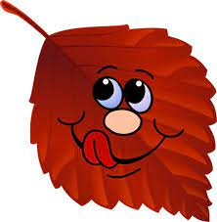
Налаштування на урок
Який чудовий день!
Який сумний день!
Який цікавий день!
Який тривожний
день!

Slide 3
Вправа «Синоптик»
Яка зараз пора року?
Який місяць?
Яке число?
Який день тижня?

Slide 4
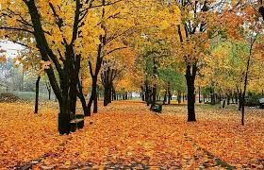
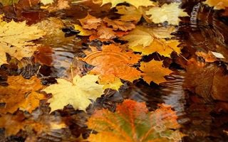
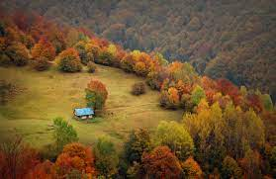
Вправа «Синоптик»
Який стан неба?
Яка температура повітря?
Чи дує вітер? Якщо так, то сильний чи повільний?
Чи були протягом доби опади?

Slide 5
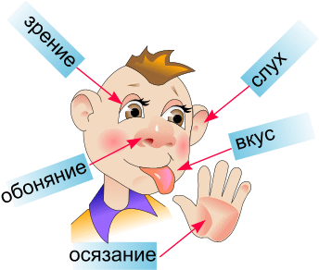
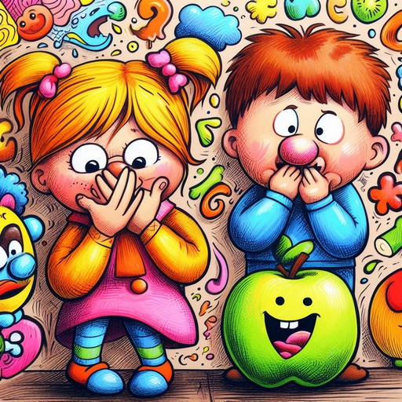
Що належить до органів чуття?
Очі
Очі
Вуха
Очі
Язик
Очі
Ніс
Очі
Шкіра
Очі

Slide 6
Знайди відмінності

Slide 7
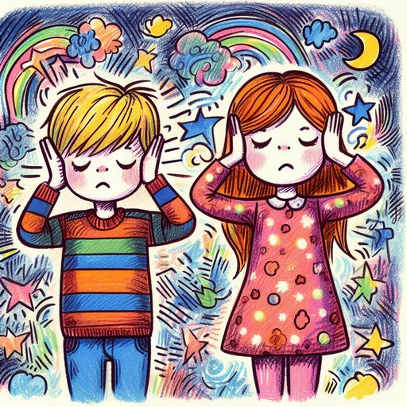
Поміркуй
Який орган чуття допоміг тобі виконати завдання?
Спробуй виконати завдання з закритими очима.
Поясни, чому ти не зміг виконати завдання з закритими очима.
Найбільше інформації про навколишній світ ми отримуємо за допомогою органу зору – очей.

Slide 8
Очі – світ у вікно
Очі допомагають нам розрізняти колір предметів, їх розмір, форму, дізнаватися, далеко предмет чи близько, рухається чи ні. Завдяки зору ми милуємося красою світу, що нас оточує. Недарма очі називають вікном у світ.

Slide 9
Про що ти можеш дізнатися завдяки очам?
Розглянь рекламу мультфільму
«Микита Кожум’яка»

Slide 10
Розкажи, які емоції зображені?
Подив, здивування
Сум
Злість, агресія
Переляк

Slide 11
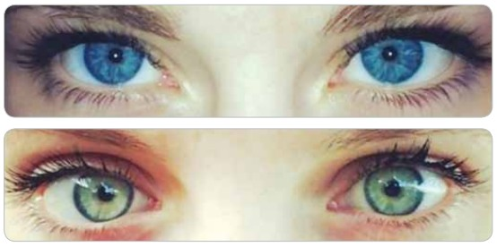
Досліди
Якого кольору очі у твоїх рідних? Опиши.
Якого кольору очі у твого друга чи подруги? Опиши.
Що вміють робити очі? Опиши.

Slide 12
Цікаві факти про очі
Очі передають в мозок величезну кількість інформації щогодини. Наші очі фокусуються приблизно на 50 речах в секунду.
Людське око розрізняє всього сім основних кольорів – червоний, оранжевий, жовтий, зелений, блакитний, синій і фіолетовий. Але крім цього, очі звичайної людини здатні розрізнити до ста тисяч відтінків, а очі професіонала (наприклад художника) до мільйона відтінків!
Очі ніколи не мерзнуть. Ваші очі завжди залишаться такого ж розміру, що і при народженні, а вуха і ніс не перестають рости.

Slide 13
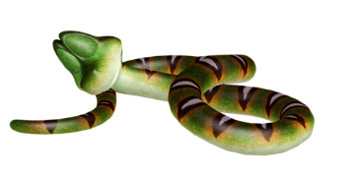
Знайди схожі між собою предмети

Slide 14
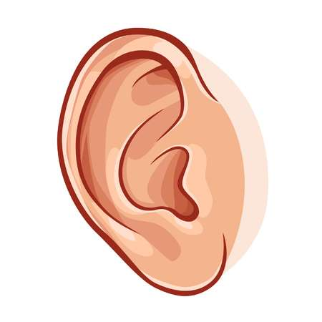
Відгадай загадку
Два брати по різні боки гори живуть,
але ніколи один до одного в гості не ходять.
Вуха
Вуха потрібні людині, щоб:
розрізняти звуки
спілкуватися
уникати небезпеки

Slide 15
Слово вчителя
Завдяки слуху ми розпізнаємо звуки природи:
шуми вітру, хвиль, дощу.
А також голоси людей, радісний сміх і звуки музики...
Від того, що ти чуєш, залежить те, як ти дієш.
Тому слухай уважно, що відбувається в довкіллі.
Навіть тоді, коли навколо тиша.
Що означає цей знак?
В яких ситуаціях його використовують?

Slide 16
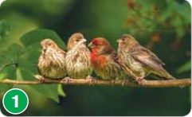
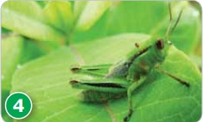
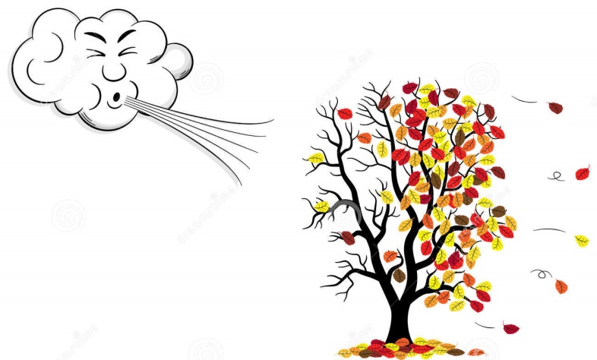
Які звуки природи ти знаєш?
7
8
6
5

Slide 17
Гра «Впізнай звуки»
Поклади голову на парту, закрий очі, прислухайся до звуків.

Slide 18
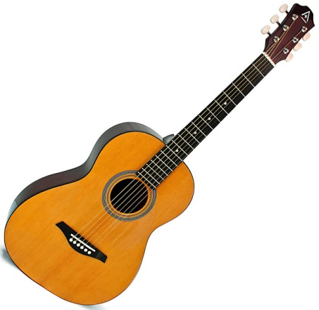
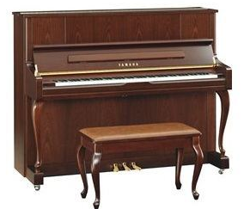
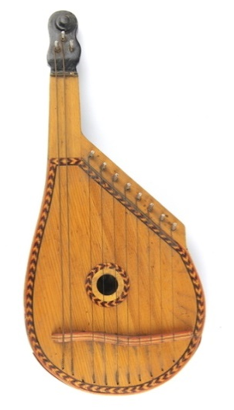
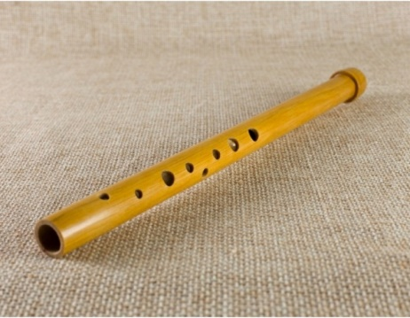
Робота в зошиті
Що в природі може бути червоного кольору? Зафарбуй
Обери і познач, звучання яких інструментів тобі подобаєтся?
Зошит.
Сторінка
22

Slide 19
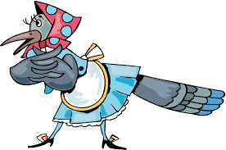
Робота в зошиті
Поясни прислів’я
Мовчить, як риба в воді.
Скрекоче, як сорока на гілці.
Зошит.
Сторінка
22

Slide 20
Підсумок уроку
Поясни
Як зір
відкриває тобі світ?
Як слух
відкриває тобі світ?

Slide 21
Рефлексія
Оціни свою роботу на уроці
Було цікаво!
Було складно!
Було легко!
Я втомлений/
втомлена!

